Slide 1
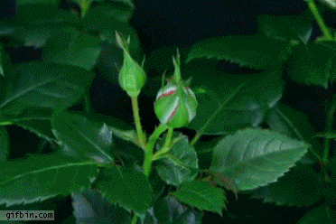
আজকের পাঠে সবাইকে স্বাগত

Slide 2
CLASS NO-14

Slide 3
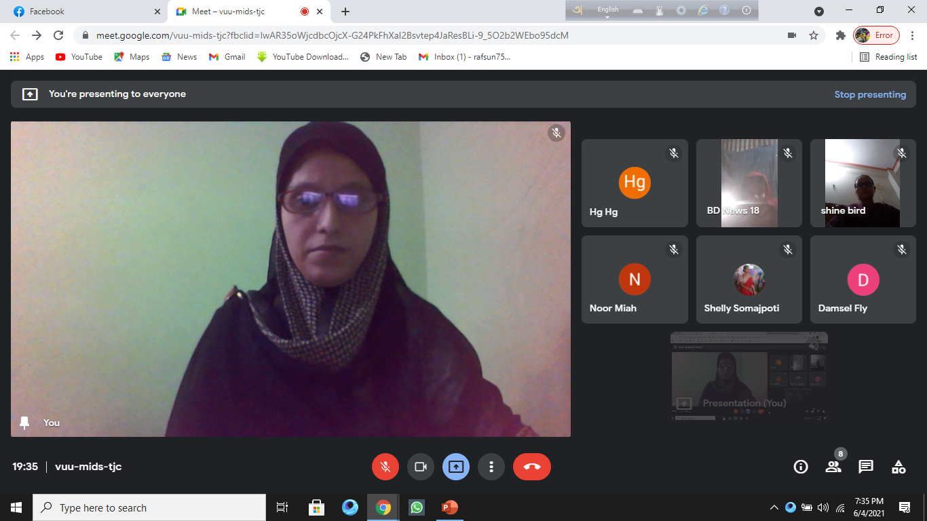
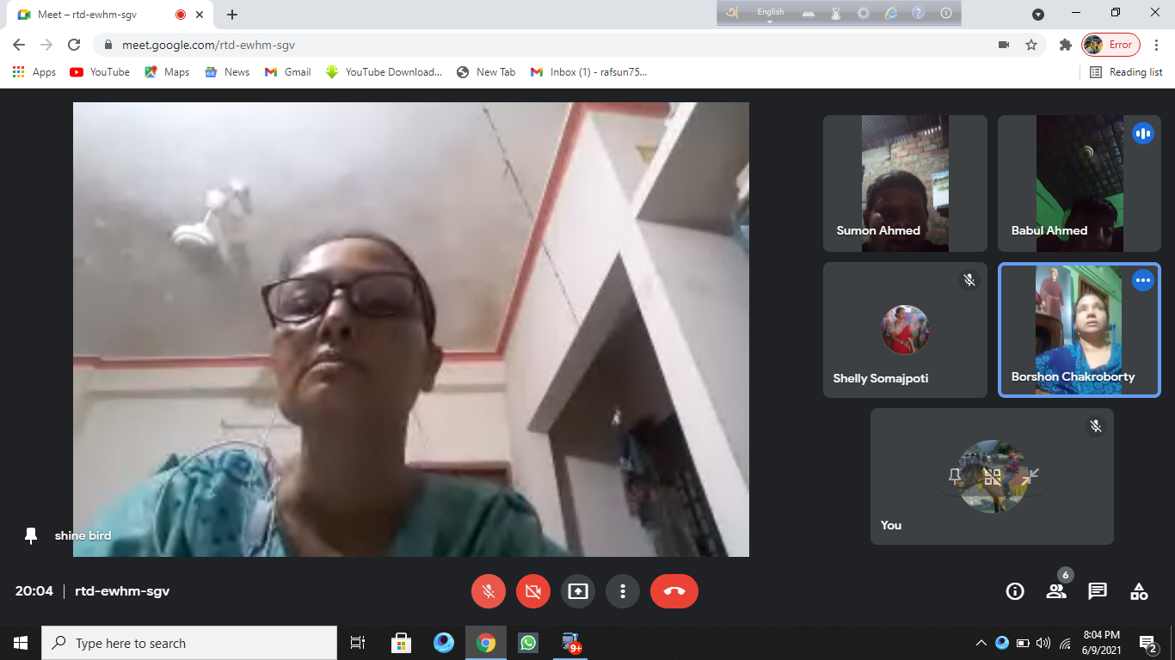
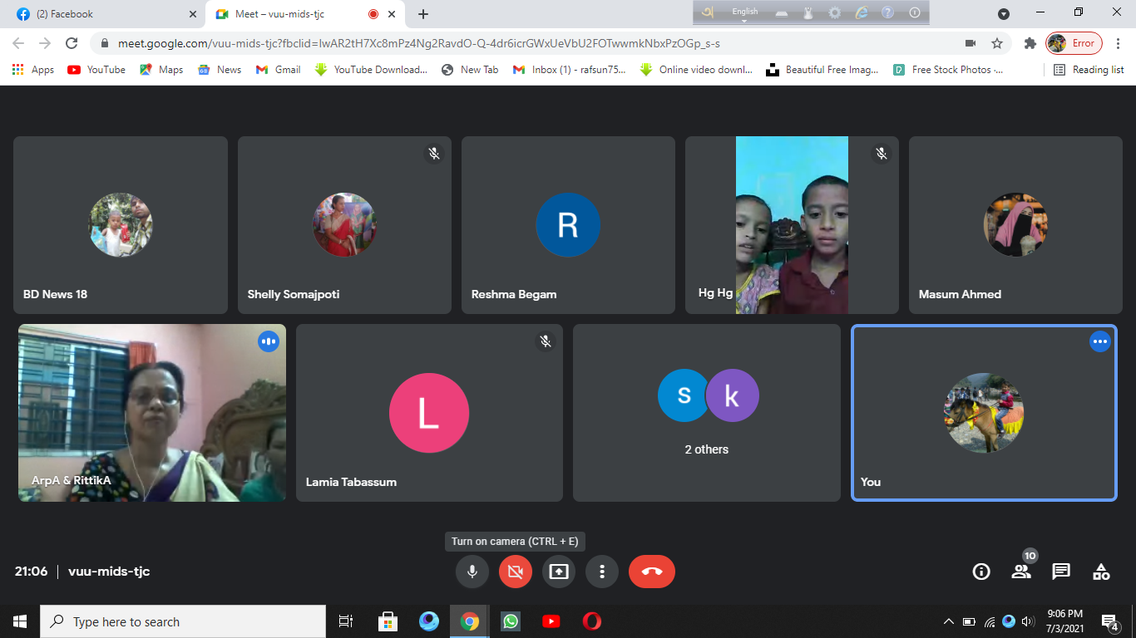
JANGAIL GOVT. PRIMARY SCHOOL,SADAR,SYLHET

Slide 4
আজকের পাঠ
অধ্যায়ঃ ৫ স্বাস্থ্যবিধি
সুস্থ জীবন যাপন

Slide 6
পাঠ পরিচিতি
শ্রেণিঃ৪র্থ
বিষয়ঃবিজ্ঞান
পাঠঃঅধ্যায় ৫
পাঠয়াংশঃ ৫.১ সুস্থ জীবন যাপন
সময়ঃ৪০ মিনিট
তারিখঃ ০৫/০৭/২১

Slide 7
শিখনফল
১। স্বাস্থ্যবিধি পালনের প্রয়োজনীয়তা বলতে পারবে।
২।স্বাস্থ্য রক্ষার জন্য যে সকল নিয়ম কানুন মেনে চলতে হয় সেগুলো বলতে পারবে।

Slide 8
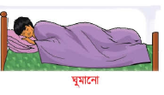
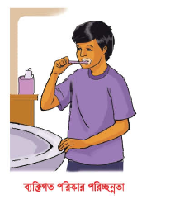
এসো কিছু ছবি দেখি

Slide 9
সুস্থ থাকার জন্য তুমি কি কি কর?

Slide 10
সুস্থ থাকার জন্য আমরা কী কী করব তার একটি তালিকা তৈরি কর।
টয়লেট ব্যবহারের পর হাত ধোয়া
নির্দিষ্ট সময় ঘুমাতে যাওয়া ও ঘুম থেকে ওঠা
প্রতিদিন খেলাধুলা করা,ইত্যাদি

Slide 11
আমরা কীভাবে সুস্থ থাকতে পারি?

Slide 12
সুষম খাদ্য গ্রহণ
নিয়মিত শরীর চর্চা
সব ধরনের খাদ্য প্রয়োজনীয় পরিমানে গ্রহণ
আমাদের হ্রতপিন্ড
মাংসপেশি এবংহাড় শক্তিশালী করে
আমাদের আত্মবিশ্বাসী করে
এবং ঘুমাতে সাহায্য করে।

Slide 13
পর্যাপ্ত ঘুম
বিশ্রাম
ক্লান্তি দূর করা যেমন-
পছন্দের গান শোনা
বই পড়া
বাগান করা ,ইত্যাদি।
শরীরের ক্ষয় পূরন করে এবং
বৃদ্ধিতে সাহায্য করে।

Slide 14
শরীরের পরিষ্কার পরিচ্ছন্নতা
শরীর পরিষ্কার রাখা
হাত ধোয়া
দাঁত ব্রাশ করা ,ইত্যাদি।

Slide 15
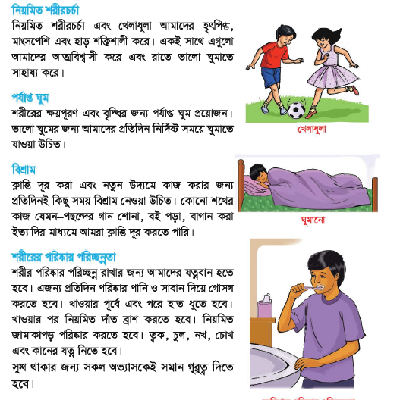
বইয়ের সাথে সংযোগ স্থাপন

Slide 16
মূল্যায়ন
সুস্থ থাকার জন্য আমাদের কী কী করা প্রয়োজন?
শরীরকে কীভাবে পরিষ্কার রাখবে?
নিয়মিত শরীরচর্চা কেন প্রয়োজন?
নিয়মিত বিশ্রাম কেন প্রয়োজন?

Slide 17
বাড়ির কাজ
শরীর সুস্থ রাখতে হলে আমাদের কী কী করতে হবে?
পরিষ্কার পরিচ্ছন্ন থাকার উপায় সমূহ বর্ণনা কর?

Slide 18
ধন্যবাদ ।আবার দেখা হবে
This Photo by Unknown Author is licensed under CC BY-NC

